Slide 1
A* 算法

Slide 2
目录
CONTANTS
01
A*

Slide 3

PART
01
A*

Slide 4
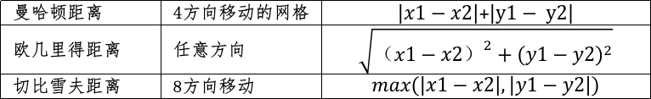
A* 算法
A*算法是一种‌启发式搜索算法‌，通过结合‌实际路径代价‌g(n)和‌启发式预估代价h(n)来指导搜索方向，其核心公式为：
f(n)=g(n)+h(n)‌
g(n)‌：从起点到节点 n 的实际移动代价（如步数、距离）‌
h(n)‌：节点 n 到终点的预估代价（需满足‌可接受性‌，即不高估真实代价,常用曼哈顿距离、欧氏距离等)
f(n)‌：总优先级，决定节点的扩展顺序
启发函数H(n)
曼哈顿距离 | 4方向移动的网格 | $|x1−x2|$+$|y1− y2|$
欧几里得距离 | 任意方向 | $$\sqrt{{（x1−x2）}^{2}+{(y1−y2)}^{2}}$$
切比雪夫距离 | 8方向移动 | $$max(|x1−x2|,|y1−y2|)$$

Slide 5
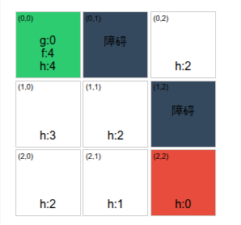
A* 算法
open list
∞
closed list
节点 | g | h | f | 前驱
(0,0) | 0
(1,0) | ∞
(2,0) | ∞
(1,1) | ∞
(2,1) | ∞
(2,2) | ∞
步骤：
1. 计算起始点的ghf, 并将起始点加入openlist.
2. 从openlist 选择f 值最小的节点v，从openlist
中移除，然后加入closed list.
3. 以节点v为基准，以4方向（这个看h）,选择
邻接点
a. 邻接点如果在closed list 跳过
b. 计算剩下的邻接点的g, 如果在openlist 中，更新ghf.
c. 如果g 小于原来g 值, 更新ghf, 并加入openlist.
4. 转到步骤2

Slide 6
实际应用
1. 先用A*算出地图块，确定块，然后裁剪了顶点。
2. 用裁剪的顶点再应用Dijkstra求最短路径
3. 直接用A*直接求最短路径
4. 使用：
A
B

Slide 7
谢谢欣赏
THANK YOU
添加您的文字结尾描述文字说明添加您的文字结尾描述文字说明，添加您的文字结尾描述文字说明，添加您的文字结尾描述文字说明，添加您的文字结尾描述文字说明添加您的文字结尾描述文字说明，添加您的文字结尾描述文字说明

